Slide 1
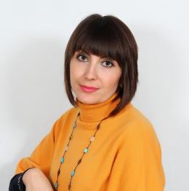
Педагогічний дайджест
«Інтеграція інноваційних технологій у формування логіко-математичної компетентності дошкільників»
Вихователь-методист КЗ «ДНЗ № 26 ВМР»
Наталія РОМАНЮК

Slide 2
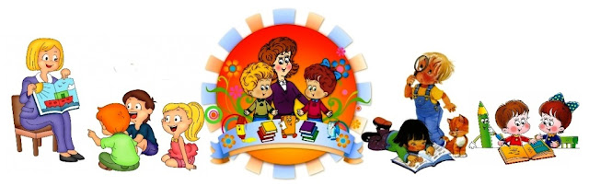
Сучасна дошкільна освіта вимагає:
- переосмислення педагогами всього освітнього процесу;
- пошуку ефективних форм та засобів роботи з дітьми;
- сприяння розвитку математичної компетентності та логічного мислення дошкільників.

Slide 3
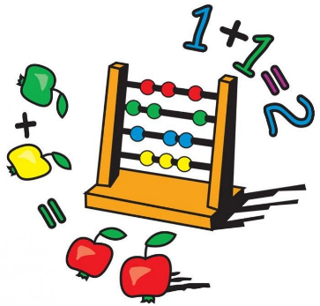

Чи потрібна дитині
математика?

Slide 4

Щоб зробити МАТЕМАТИКУ цікавою й корисною для дітей, педагоги мають використовувати різноманітні технології, методи та прийоми.

Slide 5

Вихователь
знаходиться в постійному пошуку ефективних інструментів, що дають змогу успішно,
а головне, цікаво для дітей реалізувати освітній процес.

Slide 6
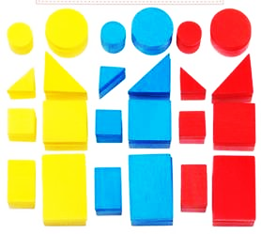
Логічні блоки Дьєнеша

Slide 7
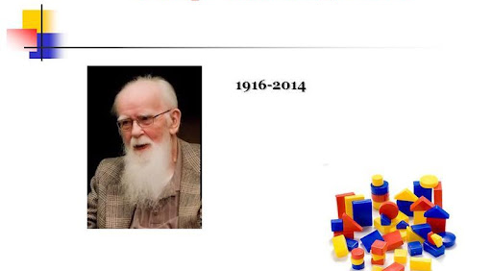
  Дидактичний матеріал назвали на честь його винахідника, угорського математика і психолога.
  АВТОР – ЗОЛТАН ДЬЄНЕШ

Slide 8
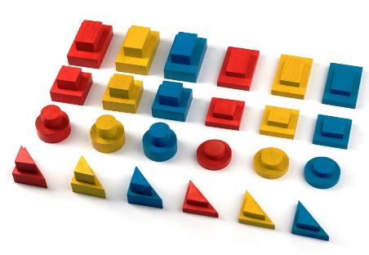
Блоки Дьєнеша являють
собою набір з
48 геометричних фігур:
Чотирьох форм (кола, трикутники, квадрати, прямокутники).
Трьох кольорів (червоні, сині, жовті).
Двох розмірів (великі і маленькі).
Двох видів товщин (товсті і тонкі).

Slide 9

Як працювати з блоками?
Для початку треба познайомити дитину з блоками, дати можливість вивчити фігури, пограти з ними

Slide 10
Як працювати з блоками?
Прості математичні завдання
- Знайти всі фігури такого ж кольору (розміру, форми), яка викладена.
Логічні ігри
- Викладають три фігури. Дитині потрібно здогадатися, яка з них зайва і за яким принципом (за кольором, формою, розміром або товщиною).
- Поступово завдання ускладнюються.
- Дати ведмедику всі сині фігури, зайчику всі – жовті, а білочці – червоні.
- Згрупувати фігури за розміром, формою тощо.

Slide 11
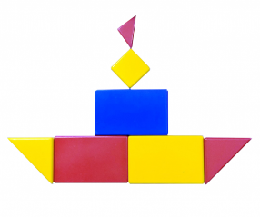
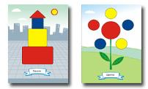
Ранній і молодший дошкільний вік
Закріплення знань про сенсорні еталони:
ФОРМА
(круглі, квадратні, прямокутні, трикутні)
КОЛІР
(червоні, жовті, сині)
РОЗМІР
(великі, маленькі)
ТОВЩИНА
(товсті, тонкі)

Slide 12
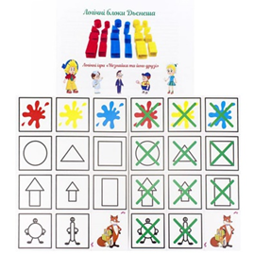
Середній і старший дошкільний вік
Формування елементарних понять із математики та інформатики :
Ознайомлення з геометричними фігурами, формою, кольором, розміром
Ознайомлення із множиною
Порівняння, аналіз, класифікація, узагальнення, серіація
Кодування й декодування інформації

Slide 13
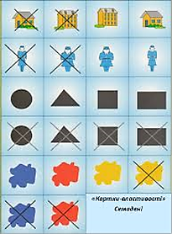
Картки-властивості Семадені

Slide 14
У 1972 році польський математик Збігнев Семадені запропонував використовувати картки-властивості:
. Такі картки можна використовувати в роботі з дітьми старшого дошкільного віку для ускладнення й логічного продовження освітньої роботи з формування сенсорно-пізнавальної і логіко-математичної компетентностей.

Slide 15
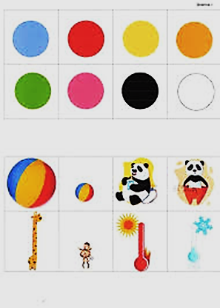
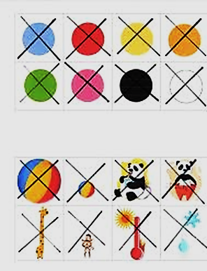
Дидактичний посібник складається з карток із символами властивостей і з карток із символами, що заперечують властивості.

Slide 16
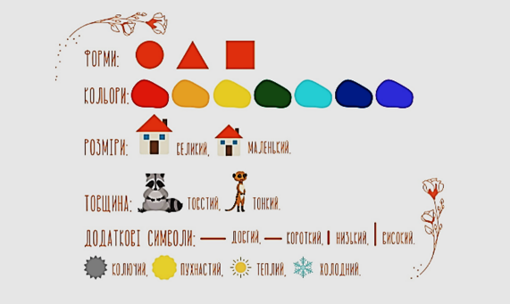
Як працювати
з картками
Збігнева
Семадені?
Роздрукуйте та виріжте символи із властивостями:
Розмір, товщина, висота
та додаткові символи.
Кожен із цих малюнків продублювати й закреслити. Це будуть картки, які заперечують властивості.

Slide 17
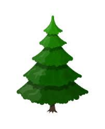
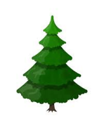
Має повно колючок,
Мов зелений їжачок,
А в зимові гарні свята
Має ще й прикрас багато.

Slide 18

Картки із запереченнями

Slide 19
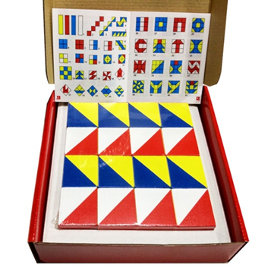
Інтелектуальні
ігри Нікітіних
- дають змогу планувати заняття за принципом від простого до складного, стимулюють розвиток творчих здібностей із раннього дитинства, формують умови для випереджувального розвитку здібностей.

Slide 20
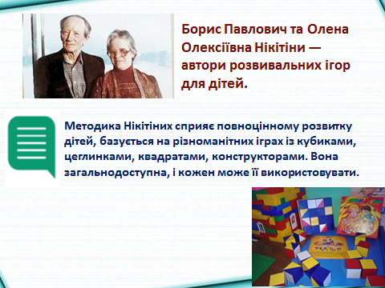

Slide 21
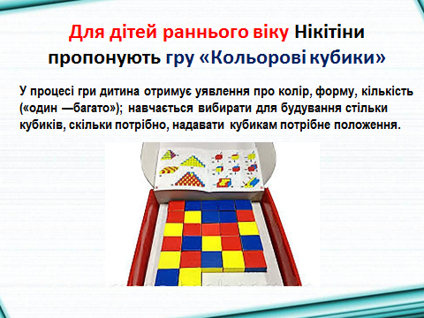

Slide 22
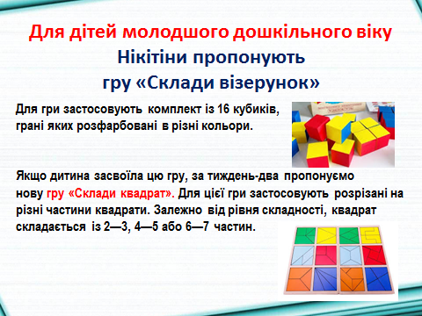

Slide 23
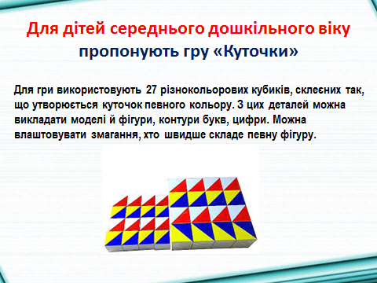

Slide 24
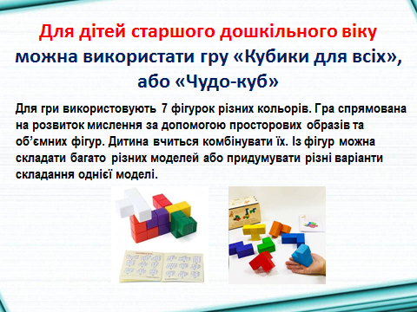

Slide 25
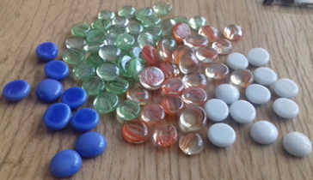
Камінці Марблс
– їх історія налічує багато століть. Походження цього дидактичного та ігрового матеріалу відстежується до індійської цивілізації.
Важливою особливістю є їх матеріал
виготовлення, головним чином мармур, що, спричинило їх назву – «marbles», англійською мовою означає «мармур».

Slide 26
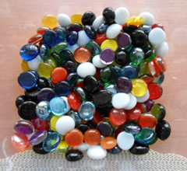
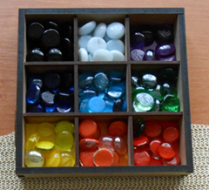
Камінці Марблс
Використовуються для покращення навичок порядкового та кількісного рахунку, для формування елементарних уявлень арифметичних дій на додавання та віднімання. Широко використовуються в роботі з дітьми з ООП.

Slide 27

Основними перевагами є наступні аспекти:
1. Візуальне навчання: камінці Марблс можуть бути використані для створення малюнків, схем, ілюстрацій та інших візуальних матеріалів, що допомагають визначати та розуміти різні поняття та взаємозв’язки.
2. Розвиток мислення: використання камінців Марблс сприяє розвитку логічного мислення, абстрактного мислення та креативності дошкільників. Діти отримують можливість створювати різні моделі, досліджувати різні сценарії та розв’язувати завдання.
3. Інтегрований підхід: камінці Марблс можуть бути використані на різних заняттях: з формування елементарних математичних уявлень, з ознайомлення з навколишнім світом, з образотворчого мистецтва, з вивчення рідної мови тощо.

Slide 28
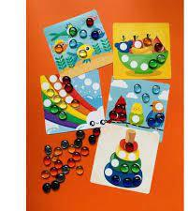
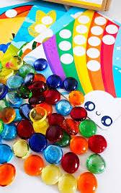
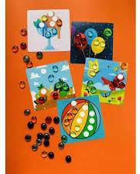
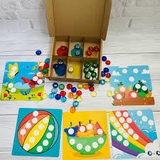
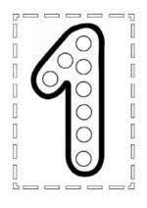
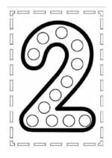
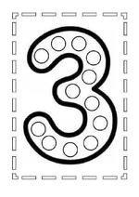

Slide 29

Інноваційні технології:
Навчально-розвивальна технологія «Логіки світу» І. Стеценко.
Коректурні таблиці Н. Гавриш.
Казкові лабіринти гри В. Воскобовича.
LEGO – технологія.
Теорія розв’язання винахідницьких завдань (ТРВЗ) Г. Альтшуллера.
Круги Ейлера.
Метод проєктів (проєктна технологія).
Круги Луллія.
Палички Кюізенера

Slide 30


Slide 31
Список використаних джерел:
Брежнєва, О. Г. (2016). «Праця» і професії у дзеркалі логіко-математичного розвитку дітей. Методична скарбничка вихователя, 12, 20, 29–32.
Коваль А. Інноваційні технології логіко-математичного розвитку дошкільників / А. Коваль, О. Трифонова // Сучасні освітні технології у підготовці майбутніх фахівців дошкільної освіти: зб. наукових праць за матеріалами І Всеукраїнської науково-практичної конференції: НАІР, 2024. С. 78-81.
Гнізділова О. А., Гришко О. І., Клевака Л. П. Розвиток у дітей дошкільного віку логіко-математичних уявлень та умінь у процесі використання логічних блоків Дьєнеша та паличок Кюїзенера. Вісник Черкаського національного університету імені Богдана Хмельницького. 2020. Вип. 4. С. 199-206.
Сайт «Дитячий психолог»: 5 найбільш популярних методик Нікітіних для розвитку мислення https://dytpsyholog.com/2016/11/05/5
Ігри з логічними блоками Дьєнеша – кращий інструмент для розвитку логічного мислення! https://dytpsyholog.com/2016/07/16/
Знайомтеся: чарівні камінчики Марблс.
https://vseosvita.ua/library/znajomtesa-carivni-kaminciki-marbls-278168.html

